Slide 1
PLANIFICACIÓN CLASES VIRTUALES SEMANA N° 30 FECHA : 21- Octubre-2020
Colegio Jean Piaget
Mi escuela, un lugar para aprender y crecer en un ambiente saludable

Slide 2
ASIGNATURA /CURSO | Artes Visuales 6° Básico
NOMBRE DEL PROFESOR/A | Alicia Cuellar
EDUCADORA DIFERENCIAL | Ines Cariñe
OBJETIVO DE APRENDIZAJE PRIORIZACIÓN NIVEL 1 | ARTES Crear trabajos de arte y diseños a partir de sus propias ideas y de la observación del: entorno cultural: el hombre contemporáneo y la ciudad; entorno artístico: el arte contemporáneo; el arte en el espacio público (murales y esculturas). (OA1) TECNOLOGÍA Probar y evaluar la calidad de los trabajos propios o de otros, de forma individual o en equipos, aplicando criterios de funcionamiento, técnicos, medioambientales, estéticos y de seguridad, dialogando sobre sus resultados y aplicando correcciones según corresponda.(OA 4)
INDICADORES DE EVALUACIÓN PARA OA | ARTES Registran obras de arte y objetos presentes en espacios públicos o patrimoniales por medio de bocetos y fotografías Desarrollan ideas para la creación de trabajos y proyectos de arte de pinturas, mosaicos y esculturas por medio de bocetos, y las explican. TECNOLOGÍA Realizan pruebas, usando criterios técnicos como adecuación de materiales, terminaciones, estructura, entre otros.
CONTENIDO /HABILIDADES | Crear, basándose en intereses personales y desafíos y en la observación de pinturas contemporáneas. › Manejar materiales, herramienta
OBJETIVO DE LA CLASE | Crear cmosaico sobre murales de arte callejero
EVALUACIÓN | Ticket de salida

Slide 3
Reglas para una buena clase
Puntualidad
tener materiales solicitados
Ser respetuoso con el profesor y sus compañeros
Mantener micrófono apagado y cámara encendida(solo si el alumno quiere)
Dudas o consultas
Estar atento a la clase online

Slide 4
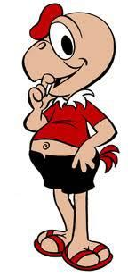
Inicio Activación Conocimientos Previos
RECORDEMOS
¿Qué es el arte callejero?
¿En qué lugares puedo encontrar el arte callejero?

Slide 5
ARTE CALLEJERO
El término arte urbano o arte callejero, hace referencia a todo el arte de la calle, frecuentemente ilegal. El arte urbano engloba tanto al grafiti como a otras diversas formas de expresión artística callejera. ... Aunque también en pegatinas y pósteres, es donde podemos ver la evolución de este arte de la calle

Slide 6
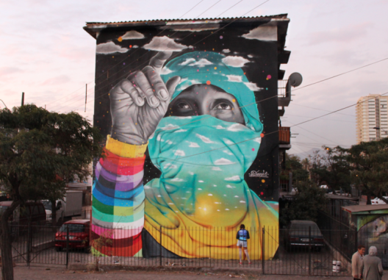
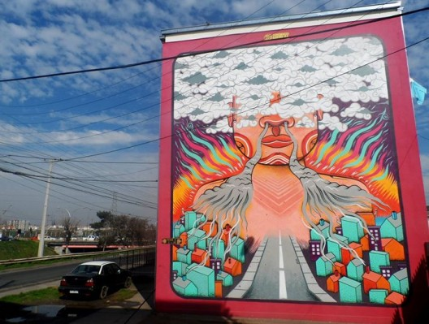
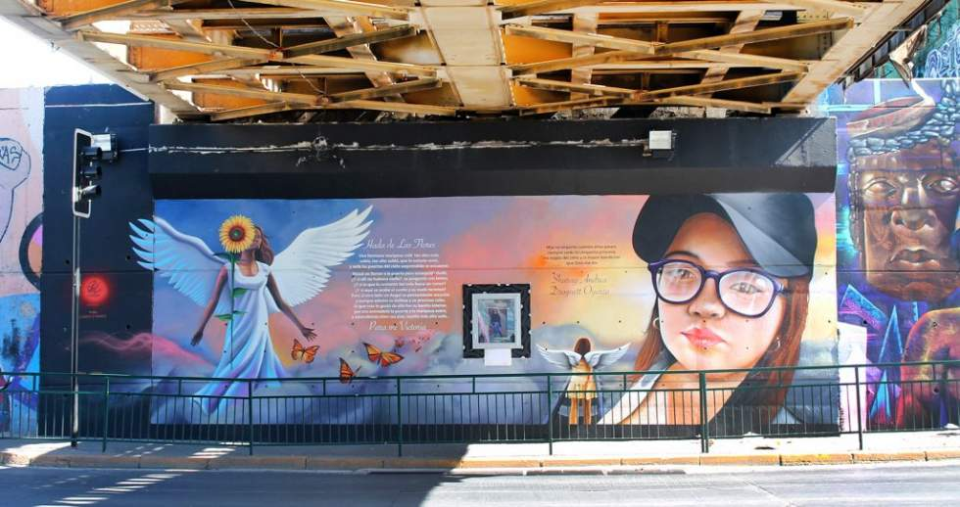
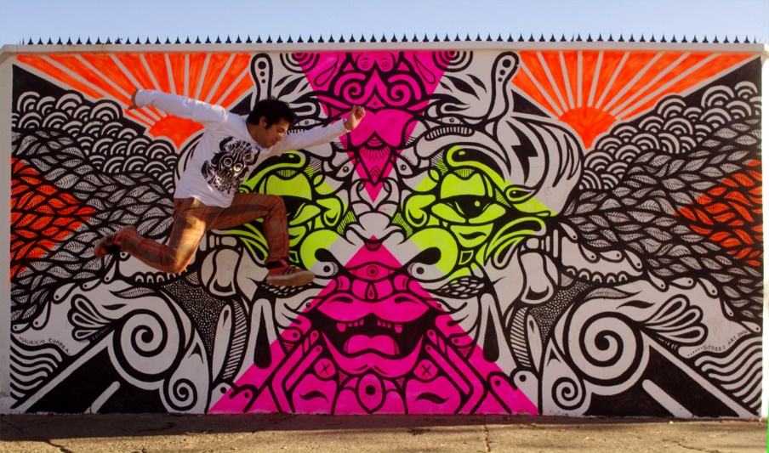
ARTE CONTEMPORÁNEO CALLEJERO

Slide 7
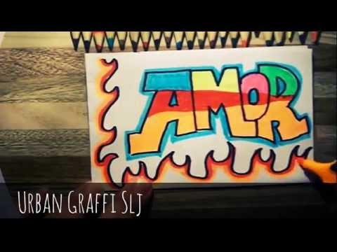
GRAFITIS

Slide 8
ACTIVIDAD
AHORA QUE YA RECORDAMOS ALGUNAS CARACTERISTICAS DEL ARTE CALLEJERO, ES MOMENTO DE COMENZAR A CREAR PARA ESO DEBES TENER EN CUENTA LO SIGUIENTE.
Debes comenzar a cortar diversos trozos de papel lustre y comenzar a pegarlos en tú hoja de color negro dejando un especio entre cada papel para resaltar el color negro.
Otra opción es plasmar la palabra que realizaste la semana pasada utilizando la misma técnica de mosaico.

Slide 9
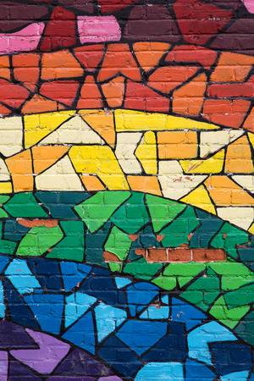
¿Qué vamos a crear?

Slide 10
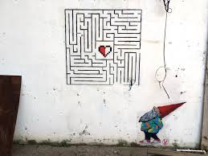
TICKET DE SALIDA
ASIGNATURA Artes Visuales
SEMANA 30
CIERRE
Nombre: _______________________________________
¿Qué características debe tener el arte callejero? Explica
¿Qué crees tú que quiere expresar la siguiente obra?
3) ¿Qué materiales o terminaciones crees que son importantes para realizar un arte callejero? Explica
Enviar fotografía de este ticket de salida al:
Correo: Alicia.cuellar@colegio-jeanPiaget.cl

